Slide 1
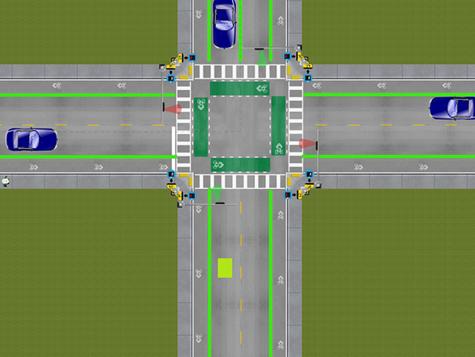
RL Traffic Light
Annul project proposal

Slide 2
Current state
RL agents:
Fixed Q targets
DDQN
Environment
Interface class to SUMO/Traci
Single and double intersection networks structure with traffic flow
Additional code utils
Capturing screen shots and creating video simulation

Slide 3
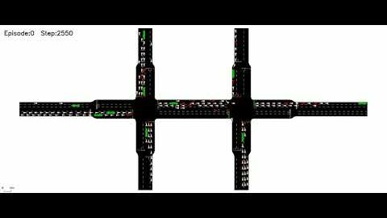
One picture is worth a thousand words Then one video length 4 minutes with 60fps……….
Notes:
אקסיליון – מתבסס על חיישנים לזיהוי תחבורה ציבורית ומאפשר מעבר מהיר שלה בצמתים, ממומש במטרונית, נמצאה ירידה במשך נסיעה מ73 דק ל58 דק קו קריות מתמ. מימוש רמזור כישות בודדת, לא רשת. ברווחים של מליוני דולרים לקו.
מכון המחקר בטכניון מתעסק בדיוק בתחום הזה וחלק ממוצרים שראיתי היו בין היתר מוצר שמתריע לפני מצב תאונה. מעבדת טיסמארט מתעסקת בדיוק במידול ניטור ואופטימיזציה.
מערכת בקרת תנועה שהותקנה בתל אביב - http://www.pcs.co.il/he/company/project/view/?ContentID=10 בין היתר – מרכז שליטה מאוייש ע"י אדם
מערכת הרמזורים הנוכחית מבוססת על תוכניות זמנים קבועות, בעלת גמישות מוגבלת. חיישנים המותקנים מתחת לאספלט מדווחים לבקר הרמזור על כלי רכב הממתינים לתורם, ומנגד על מכוניות שמתקדמות לעבר הצומת ומבקשות הארכה של האור הירוק. חלוקת האור הירוק בין כלל הנהגים בצומת מתעדכנת מדי פעם, לפי כמה תוכניות הקבועות מראש, ובכבישים בין־עירוניים ראשיים גם לפי התערבות אנושית של בקרי מרכז השליטה של חברת נתיבי ישראל.
הפן הכספי - עלות הקמת מערך רמזורים סטנדרטי כיום, בצומת בין־עירוני, היא עשרות אלפי שקלים עד כ–200 אלף שקל במקרים מורכבים יותר. העלות בצומת מבוסס מצלמות או מכ"מים נאמדת בשלב זה במאות אלפי שקלים — ויכולה להגיע עד כמיליון שקל במהדורות הקצה של הטכנולוגיה.
https://www.themarker.com/dynamo/1.4514175

Slide 4
Motivation
More Realistic simulations
Scalability
Optimizations
Good advertise

Slide 5
Realistic Simulations
Pedestrians.
Public Transportation:
Bus – Bus stops in margins, shared lane usage
“Metronit” – Bus stops in margins and in special centered bays, special lanes prohibited for another types (except of emergency types)
Realistic traffic based on google maps data (if it would be accessible for us)
Yellow light.
Real world intersection:
Real representation of big intersection in Haifa (or\and another city)

Slide 6
Scalability
Transfer Learning – According to transfer learning principle we can train one Agent on single intersection and reuse it on a large-scale simulation with multiple intersections of the same shape.

Slide 7
Optimizations
Tiny Agent – shirk the deep neural network as small as possible.

